Slide 1

钉钉基础使用手册
2016-9-18

Slide 2
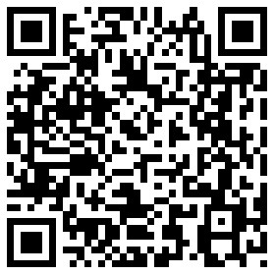
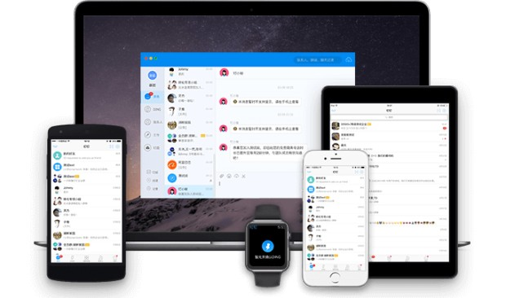
下载钉钉
多端同步，无缝沟通，随时随地，省时省心
扫描二维码下载钉钉，iOS/Android版
也可通过苹果商店或者各大应用市场下载
电脑打开钉钉官网（www.dingtalk.com）
还可下载Windows/Mac桌面版
同时，也支持iPad 、Web版
推荐使用支付宝、淘宝扫一扫

Slide 3
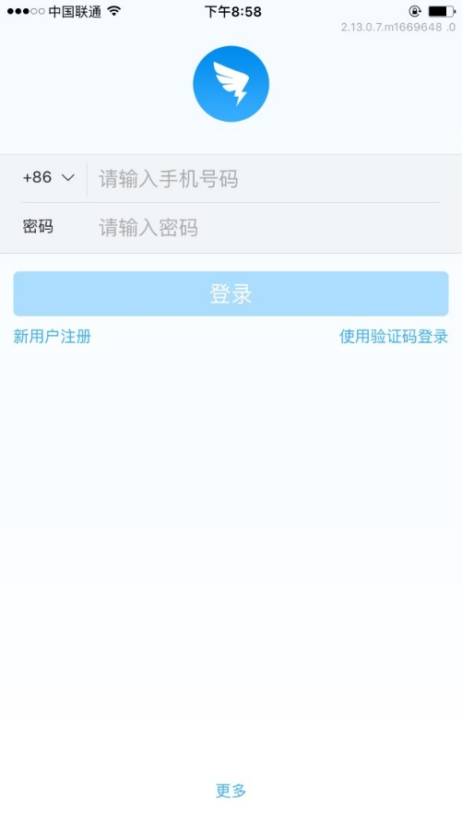
注册帐号
1、未注册的新用户，可以点击新用户注册
2、已注册的老用户，可以使用帐号密码或者验证码登录
3、支持选择手机号码所在国家和地区
4、若遇到手机丢失等造成帐号信息存在安全隐患，可在
登录页点击[更多-帐号挂失]，紧急对帐号进行挂失

Slide 4
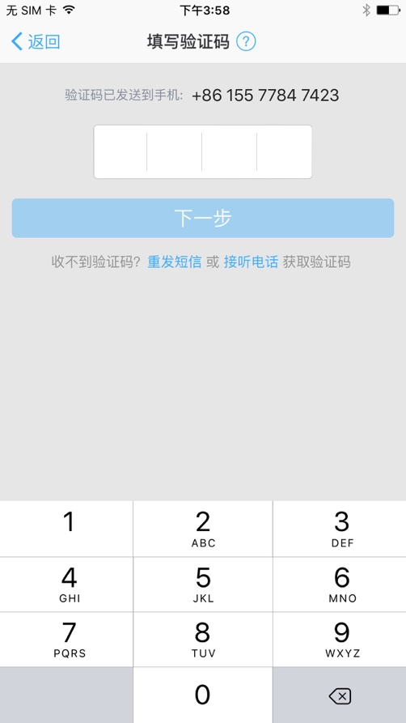
注册帐号
1、输入手机号码收取验证码进行注册登录
2、超过30秒收不到验证，可以尝试用接听电话的方式获取
3、若是无法注册登录，可以点击？号，尝试自助解决或者联系客服
注册登录遇到困难，可以联系官方客服处理
客服电话：0571-88157808
服务时间：周一至周五 9:00-18:00

Slide 5
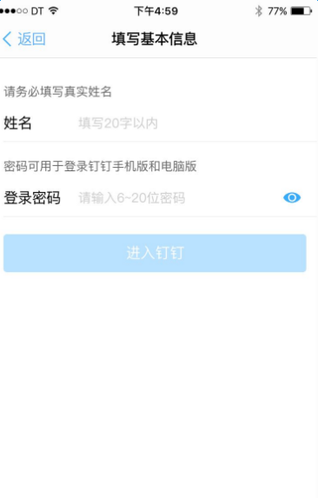
登录设置
填写真实姓名并设置6~20位的密码

Slide 6
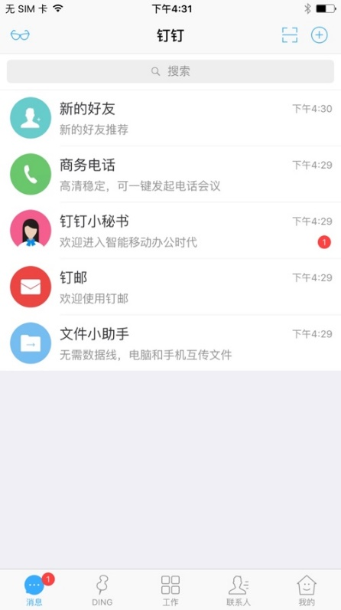
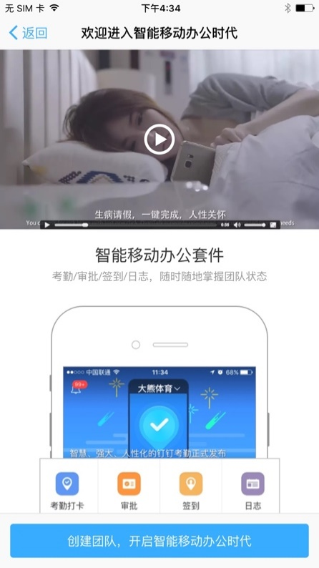
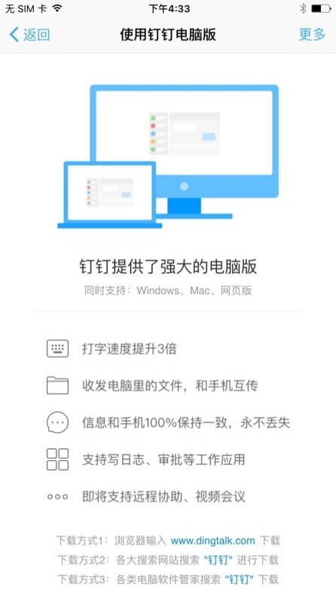
新用户须知
可以点击推送的内容，快速了解钉钉，如钉钉小秘书、文件小助手等等

Slide 7
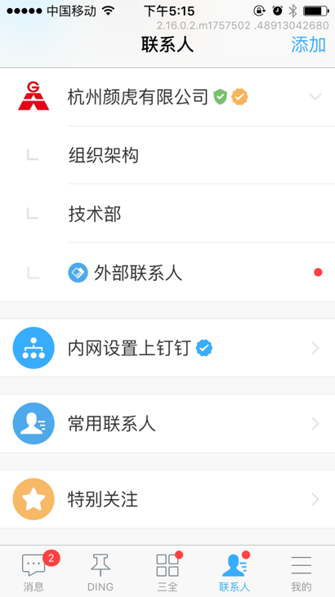
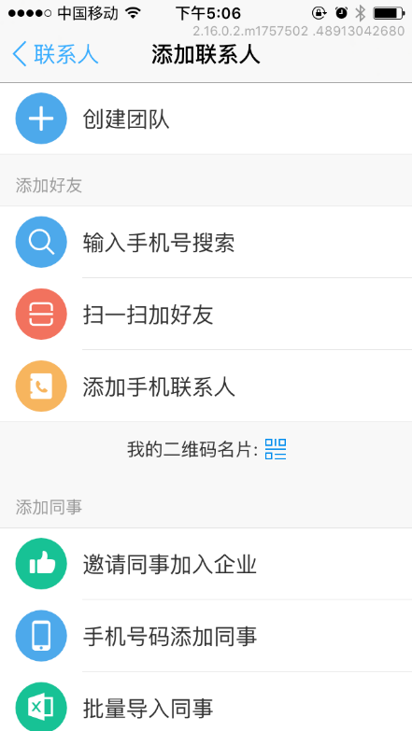
创建团队
路径：
手机端：手机端-联系人-添加-创建团队
，手机端最多可创建3个团队
电脑端：打开官网www.dingtalk.com，点击右上角企业注册
优势：
1、共享企业通讯录，随时随地找人；
2、获得更多权益（DING、电话会议等），认证企业商务电话最高可获取10万分钟；
3、免费试用价值20万元的办公套件。

Slide 8
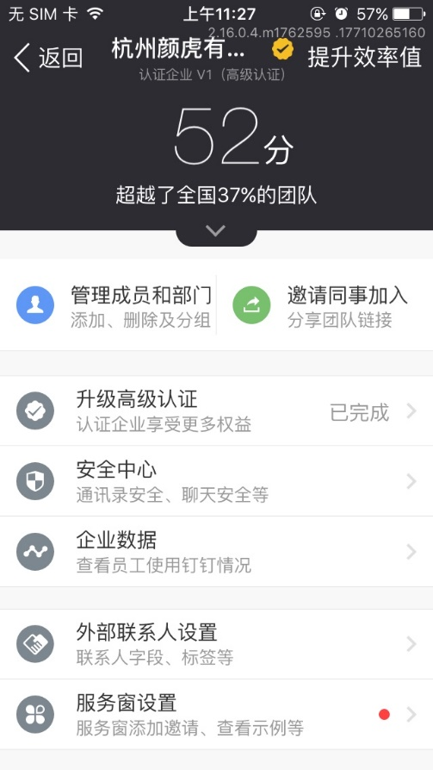
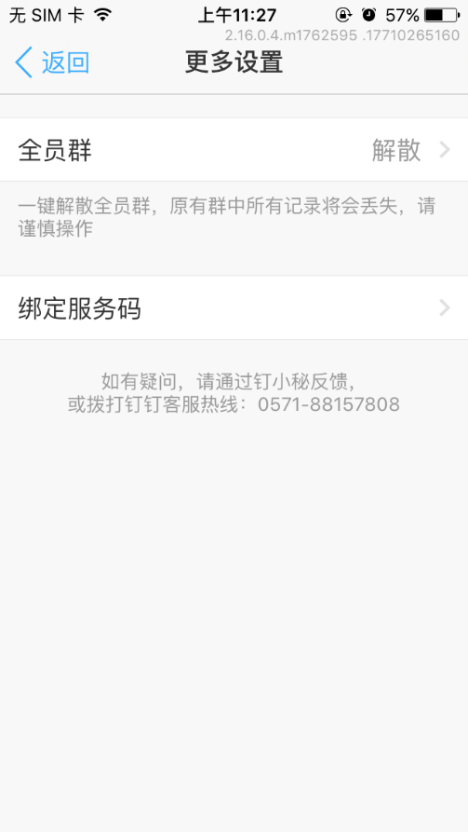
组织架构管理
手机端组织架构管理
路径：联系人-管理
管理员完成必要操作，更好的体验钉钉
1、管理成员及部门，搭建企业框架
2、邀请同事参与体验
3、团队进行认证
4、安全中心
5、企业数据
6、设置企业负责人
7、设置企业邮箱
8、外部联系人设置
9、服务窗设置
10、服务中心
11、遇到问题，进入服务中心，联系客服或者发起上门服务

Slide 9
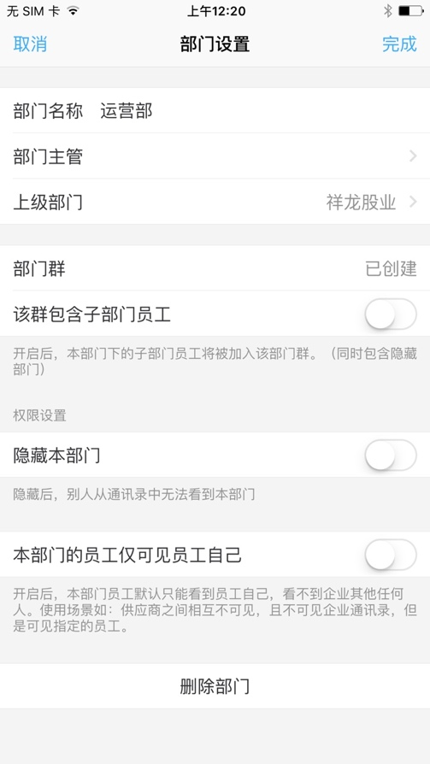
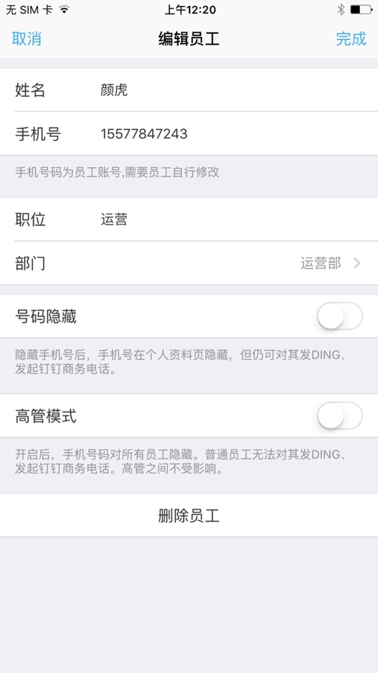
管理团队
部门设置、编辑员工
路径：联系人-管理-管理成员和部门
管理员可设置
1、部门名称
2、部门主管
3、上级部门
4、部门群是否包含子部门员工
5、是否隐藏本部门
6、开启“外包”模式：本部门的员工仅可见员工自己
7、添加部门成员
8、是否设置号码隐藏
9、是否设置高管模式

Slide 10
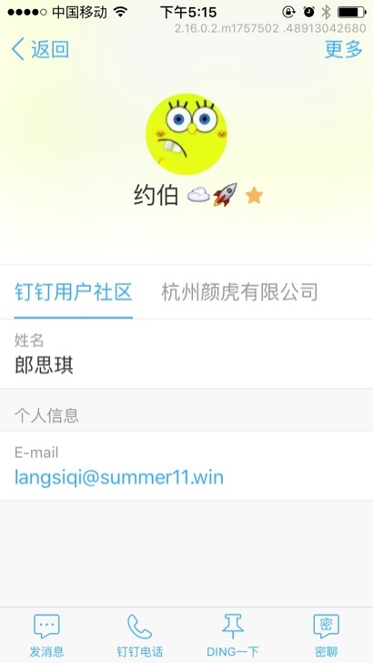
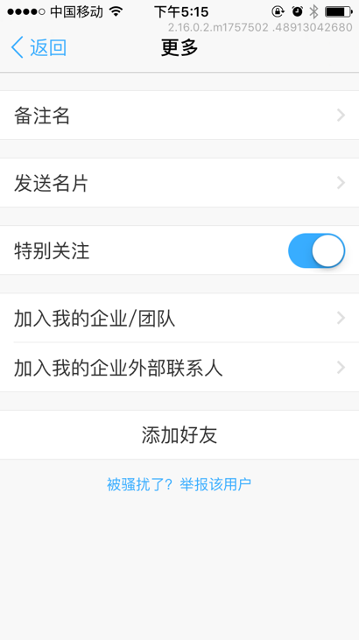
特别关注
  展示常用联系人下面
      开启或者关闭特别关注
个人资料点击更多
注：部门主管默认特别关注

Slide 11
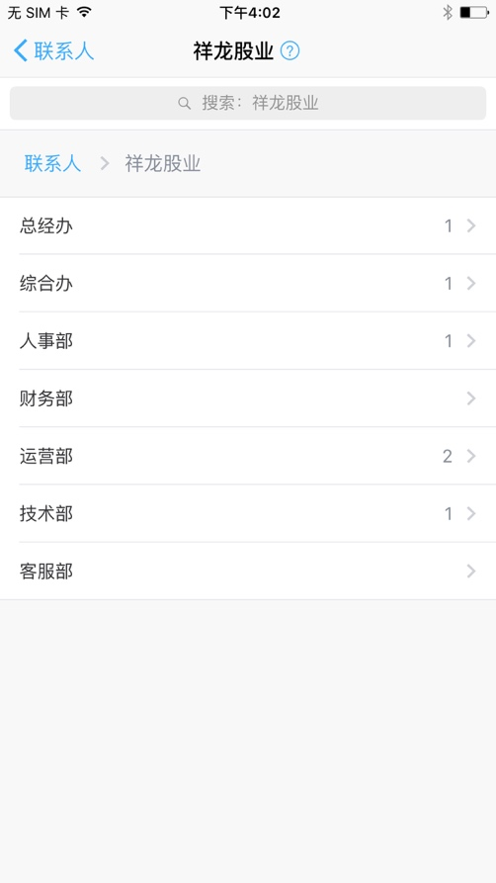
企业通讯录
完成设置企业通讯录：
找人随时随地
完善的控制权限
通讯录信息字段自定义
支持各种组织架构
优势：
1、即使刚入职，新人也能快速准确找到同事
2、手机不用再存同事通讯录
3、自定义设置员工展示信息

Slide 12
高效沟通
钉钉，实现企业前所未有高效沟通：
普通消息：
已读未读，帮你了解已发消息的阅读状态，极大的帮你提高沟通效率
重要消息：
DING一下，史上最快最高效的消息传达，让你的消息和你一样重要
重要紧急消息：
可发起语音、视频电话，多人可发起电话会议，最多可达16人参与会议
钉钉密聊：
不留痕迹的私密聊天，消息在任何端不留存
使用密聊模式，头像打码，截屏无用；消息不可复制和转发，阅后即焚

Slide 13
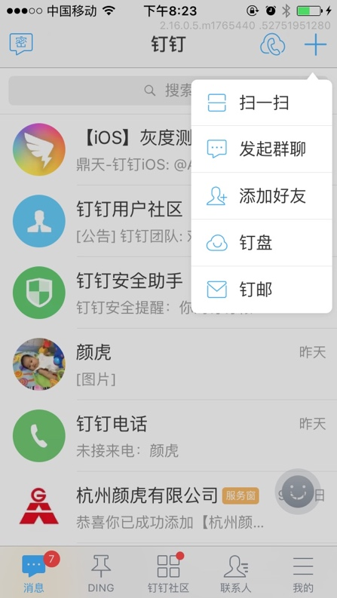
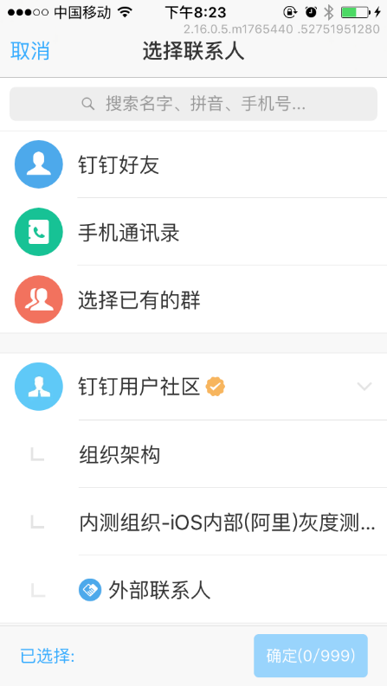
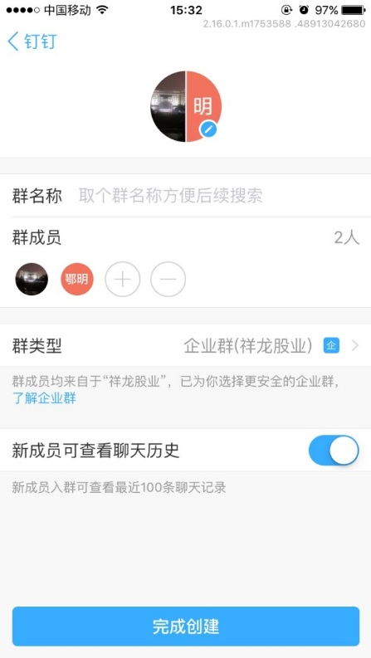
发起群聊
1、点击+号，发起群聊
2、选择联系人
3、设置群信息
注：1、如果选择的人员为同一企业，默认生成企业群；相反，则是普通群
2、若开启新成员查看聊天记录，新成员入群可查看最近100条聊天记录

Slide 14
群分类
1、普通群：
群成员不做限制，可以将任何人加入群聊，适用好友之间或者与外部企业沟通中使用；若是群成员均来自同一企业，群主可以在群设置中升级到企业群
2、企业群（内部沟通推荐）：
关联企业通讯录、群成员实名制，确保企业内部沟通的信息安全
3、普通群与企业群群成员上限均为1000人

Slide 15
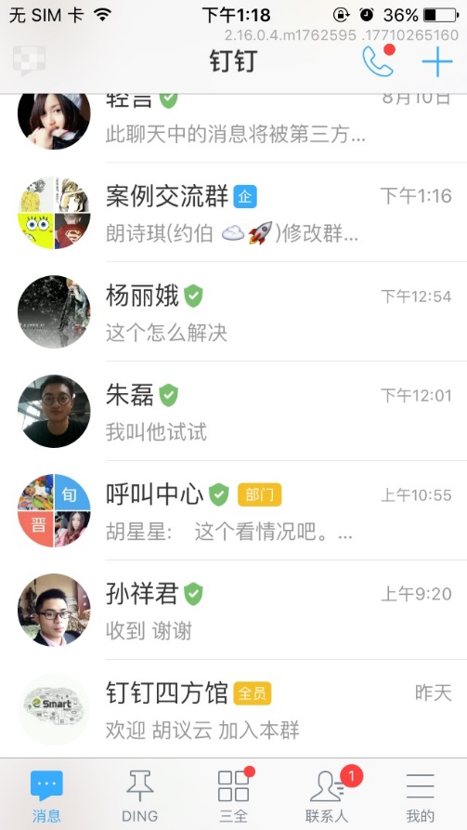
企业群
企业群共性：
关联企业通讯录、群成员实名制，确保企业内部沟通的信息安全。
1、仅限企业群成员加入群
2、员工离开企业，自动退出所有企业群
3、企业群成员上限1000人
企业群分类：
1、企业群（蓝标）
企业成员均可在手机端创建，适用于企业内部沟通，如跨部分协同、小组讨论等
2、部门群（黄标）
企业管理员创建部门是可创建，可以在企业后台部门设置中设置群主或者解散
特性：加入该部门，自动加入该群，离开该部门，自动退群，也可以将企业成员加入部门群
3、全员群（黄标）
全员群自动开启，管理员可以在手机端-联系人-管理-更多设置中进行创建/解散
特性：加入该企业自动加入该群

Slide 16
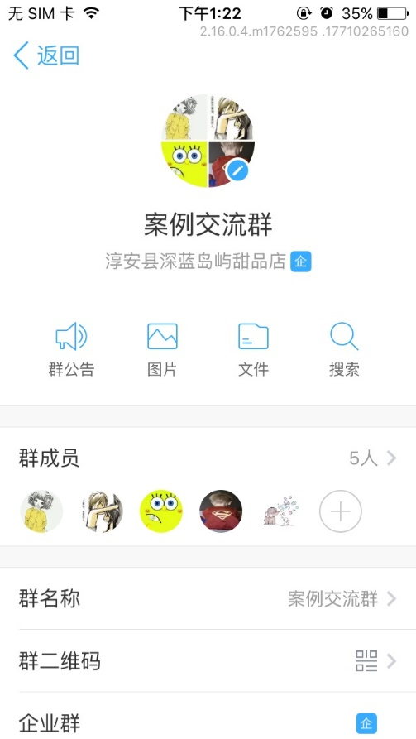
群设置
路径：点击群右上角标识进入群设置
可快速查看群内照片及文件，支持搜索群成员
可设置仅限群主进行管理，若未设置群名称、群成员、群公告、群头像群成员均可设置
设置消息免打扰，群消息无提醒，只显示红点

Slide 17
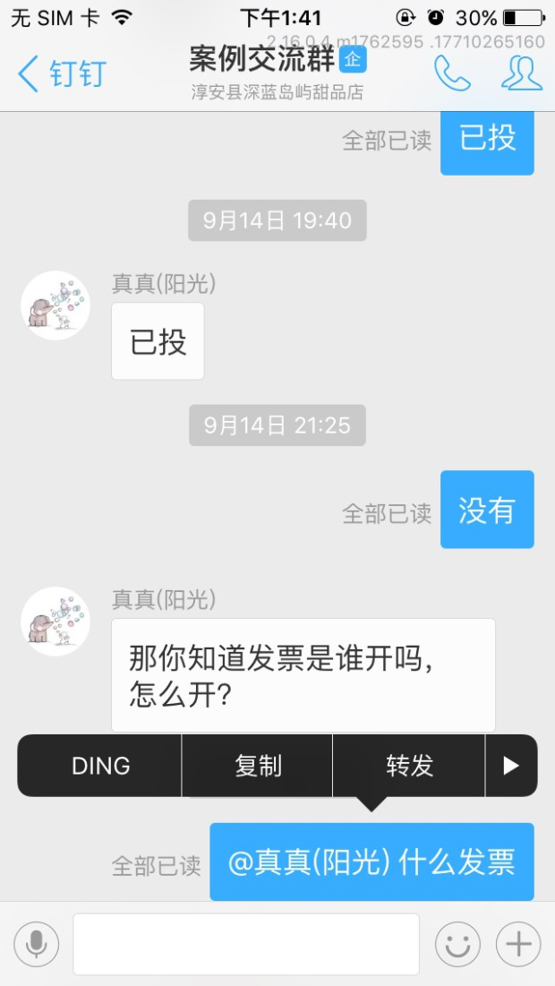
聊天功能
消息已读未读一目了然，点击可查看哪些人已读未读
长按消息：支持DING、复制、转发、收藏、撤回、翻译、删除，点击更多可批量转发
聊天中点击“+”号 ，支持发送照片、视频、红包、文件、邮件、位置、名片、日志等等
支持快速发起商务电话
翻译 — 中英文翻译
多语音转文字
撤回 — 发出消息或者文件24小时内可撤回
支持@所有人
支持钉住

Slide 18
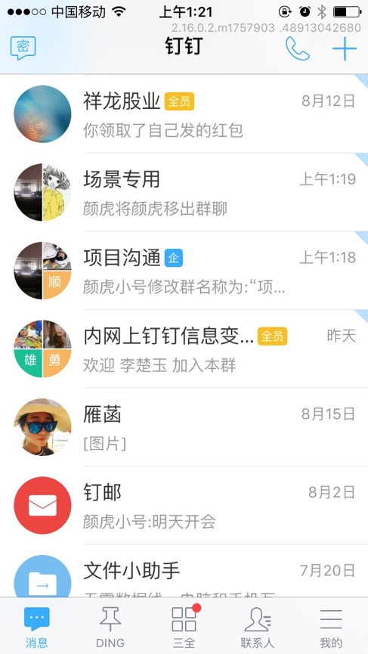
群头像优化
群头像分为自定义、四分群头像、三分群头像和二分群头像

Slide 19
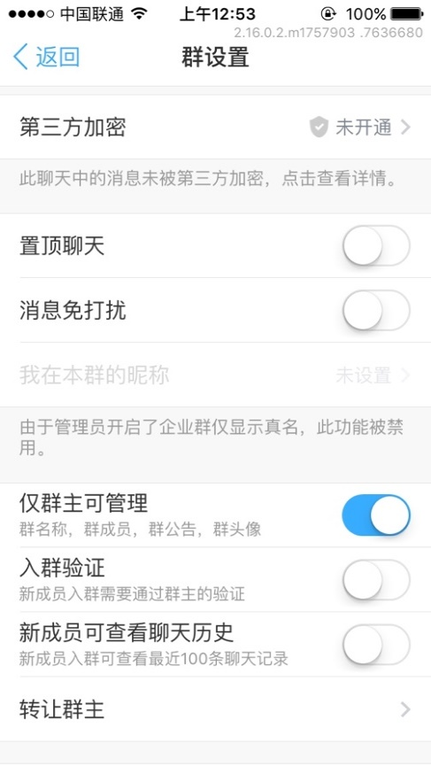
群昵称设置
可以在群设置内修改我在本群的昵称
注：若企业管理员开启企业群仅显示成员真名，则企业昵称设置无效

Slide 20
聊天记录可见
群主可设置新成员入群可查看最近100条聊天记录

Slide 21
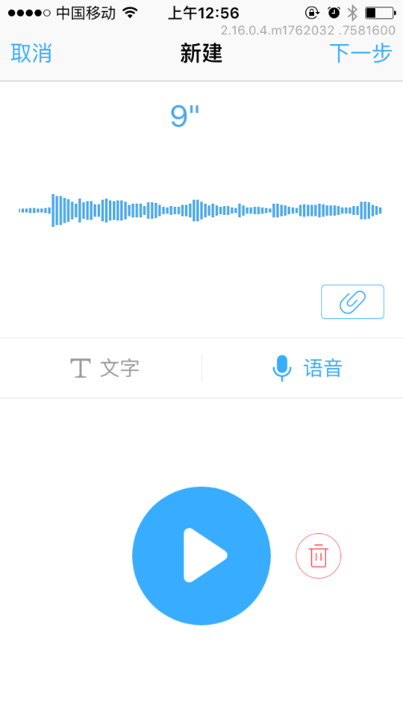
DING
什么是DING
DING消息使命必达，可以将语音或者文字，通过电话、短信、应用内的方式提醒对方，同时，DING也融合到钉钉的每个功能，例如消息、公告、钉邮、审批都可以DING。
如何发DING
​ 1、点击DING图标，开始发DING
2、可录制语音（上限60S）或者 输入5000个文字
3、选择接收人，最高可达600人
4、选择发送方式：电话、短信、应用方式提醒对方
5、发送时间（立即发送或者定时DING）
6、支持发DING时设为任务，可以不设置截止时间
7、可添加1个附件
8、点击发送

Slide 22
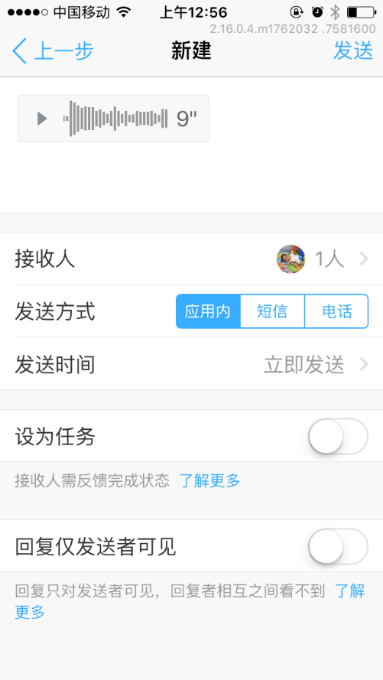
DING
来回切换文字和语音，两个页面的内容不会被清空
和自己的聊天可以转DING
图片和文件可以转DING

Slide 23
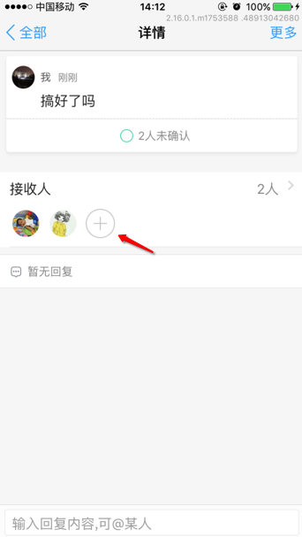
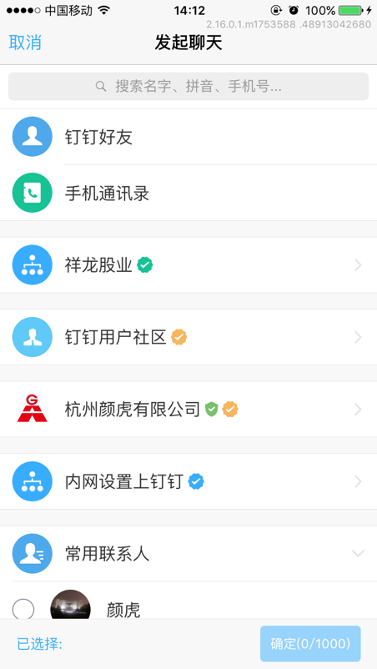
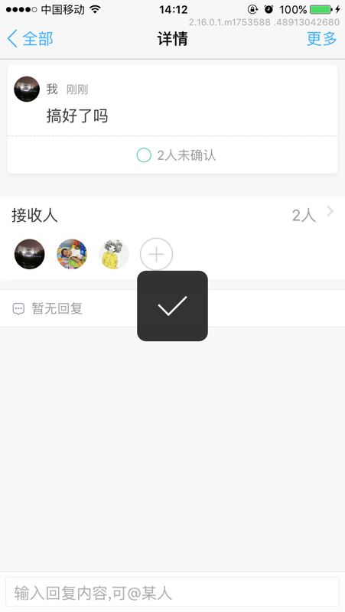
DING
二次添加接收人
已发送的DING支持二次加人，发DING时漏掉一两个人不需要重新再发一次了
历史回复记录新增的人员都能够看到

Slide 24
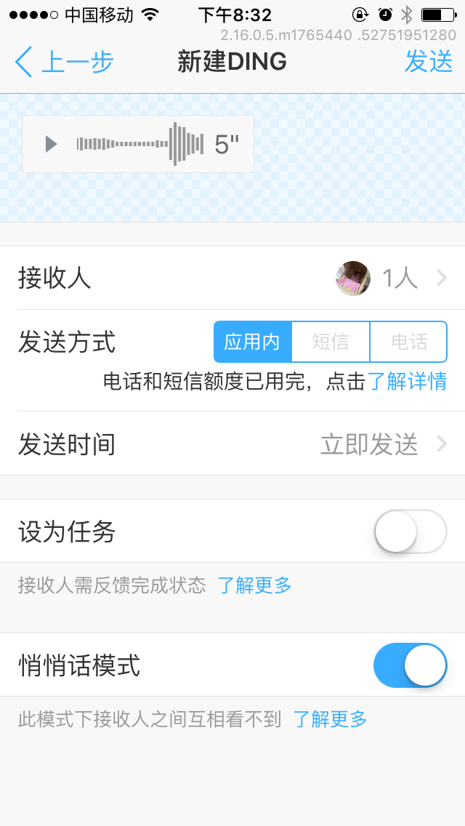
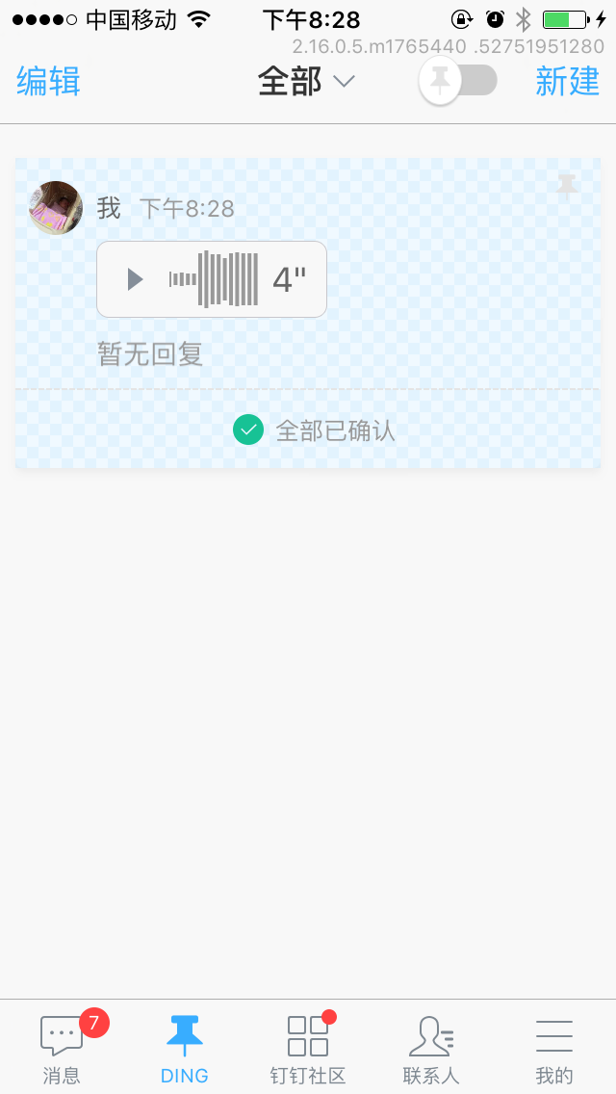
DING
悄悄话模式
此模式下接收人互相之间看不到

Slide 25
DING
PC端支持悄悄话模式，此模式下接收人互相之间看不到

Slide 26
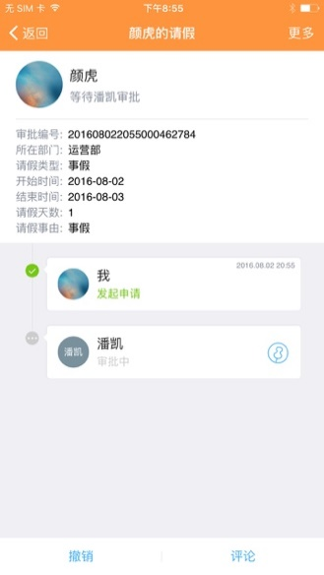
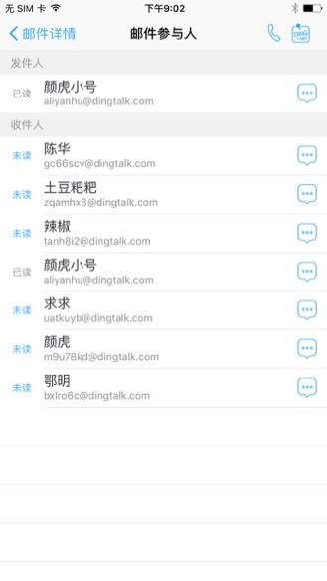
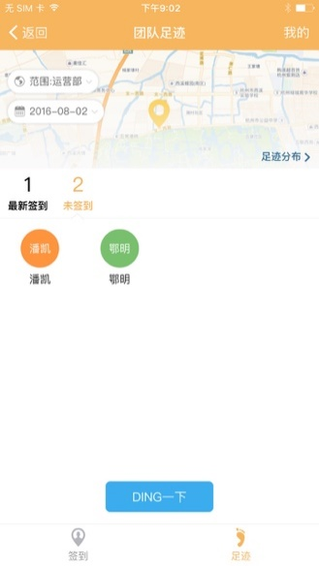
DING必达
长按消息可以直接DING ，群聊点击已读未读也可以DING
审批加急、邮件提醒、未签到、公告均可DING，提升工作效率，使命必达

Slide 27
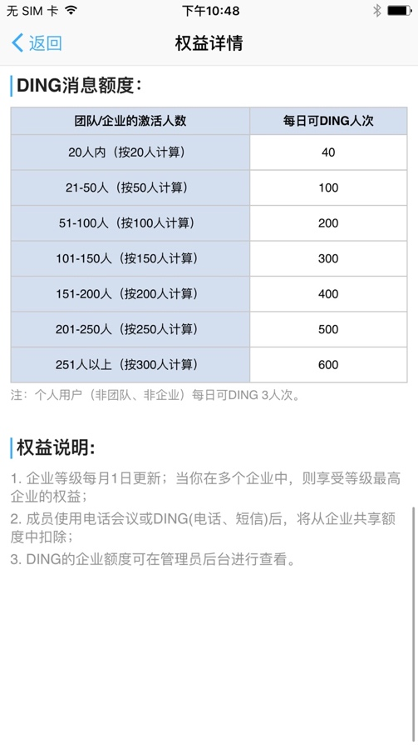
DING权益
DING额度与企业等级和激活人数相关，等级越高、激活人数越多，企业DING额度和每日可DING次数就越多
每月1日更新企业额度，每日更新可DING次数，DING不够使用，管理后台-企业数据-支持充值
当你同时所属多个团队/企业的时候，就有了主企业的概念。系统会基于主企业信息来计算你所获得权益，同时你所消耗的额度也将计算到主企业的额度里

Slide 28
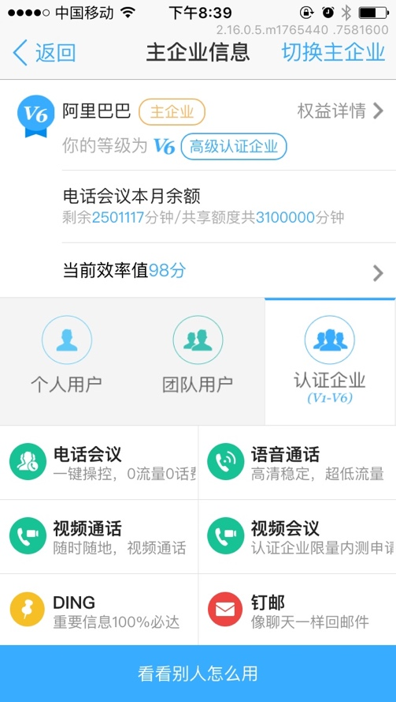
切换主企业
当你同时所属多个团队/企业的时候，就有了主企业的概念。系统会基于主企业信息来计算你所获得权益，同时你所消耗的额度也将计算到主企业的额度里。
切换主企业
查看自己所属的团队/企业，并可手动切换主企业
注：首次设置立即生效，再次设置将于次月生效

Slide 29
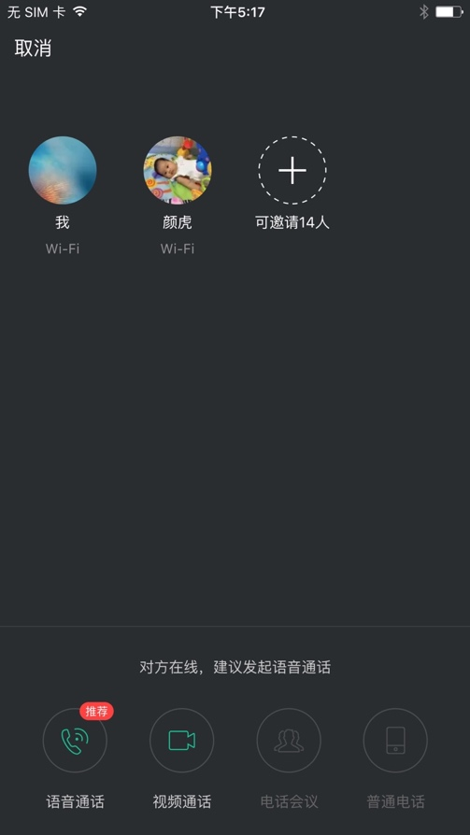
钉钉电话
重要紧急信息，使用钉钉电话实现高效沟通
根据用户状态，智能推荐拨打方式
语音通话：高清语音，无限畅打
视频通话：高清视频，免费畅打
电话会议：企业最高免费共享10万分钟
视频会议：可供内测申请

Slide 30
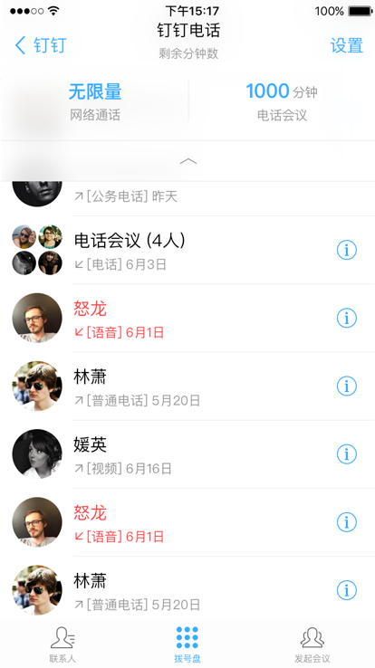
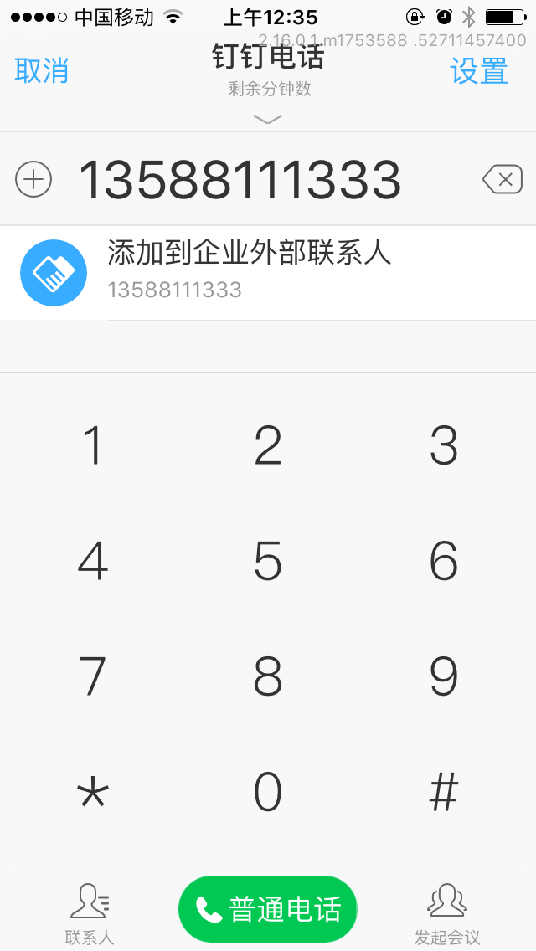
钉钉电话
支持使用拨号盘或者搜索发起电话
输入号码可以直接保存到外部联系人
支持快速发起电话会议
下拉查看剩余分钟数
设置：
置顶钉钉电话
置顶通话联系人，上限5人

Slide 31
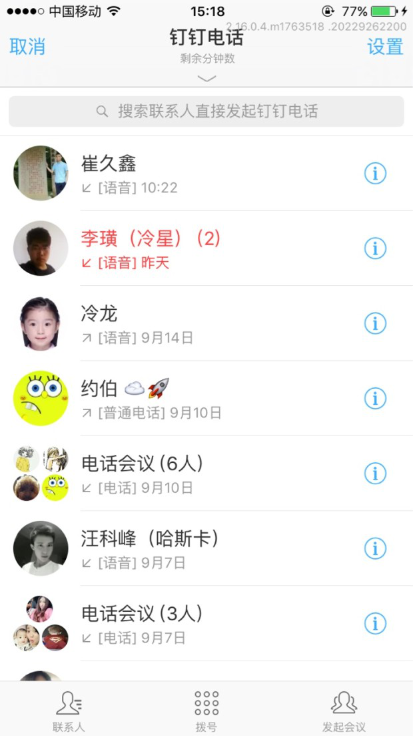
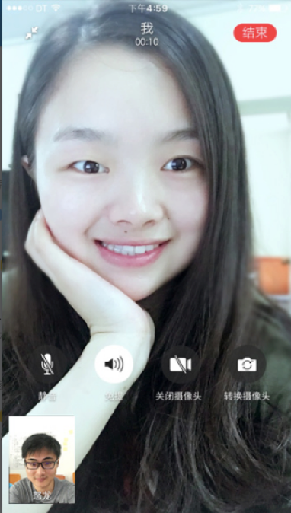
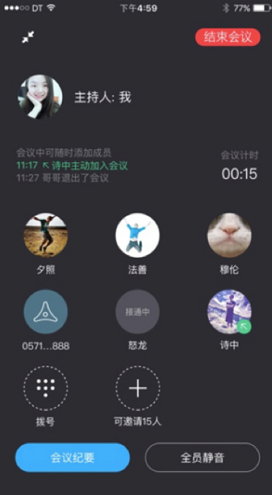
钉钉电话
高清稳定的视频通话，让面试、汇报等沟通更方便高效
全员可用的电话会议，让每一个人都可以轻松完成多人沟通，支持拨打固话，最多16人电话会议

Slide 32
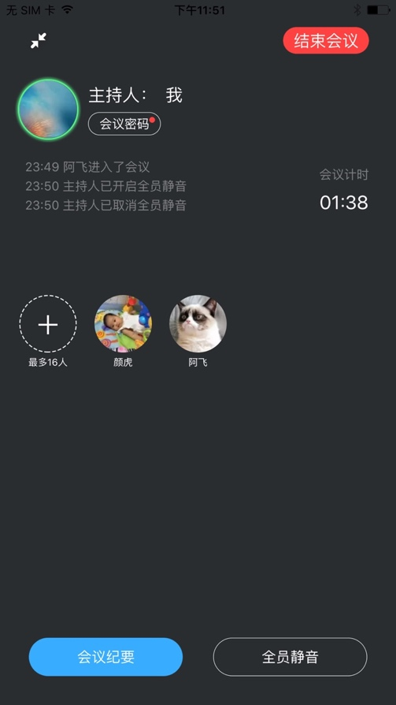
电话会议
会议纪要：记录会议内容，可发送到人或者群
静音(全员/个别)：若通话成员背景音比较杂，可点击头像对其静音，被静音方也可自行恢复
随时增减会议成员：根据会议需求，随时调整参会成员
退出会议
结束会议
意外中断，可以根据会议密码重新加入

Slide 33
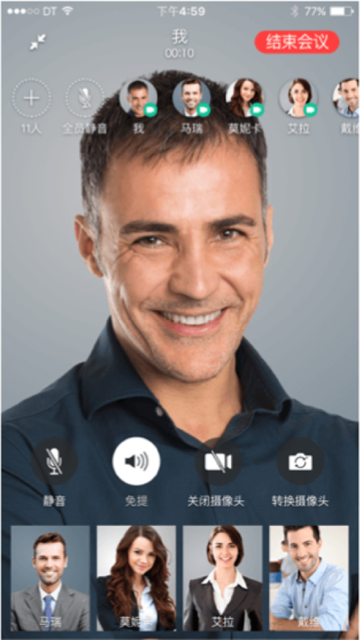
视频会议
免费高清多人视频会议，开会不用再长途跋涉，面对面轻松交流，节省差旅时间和费用
当前参与方上限5人
支持高达1080P超高清视屏
路径：工作-视频会议（微应用）
静音(全员/个别)：若通话成员背景音比较杂，可点击头像对其静音，被静音方也可自行恢复
随时增减会议成员：根据会议需求，随时调整参会成员
可以关闭摄像头、转化摄像头
结束会议
意外中断，可以根据会议密码重新加入

Slide 34
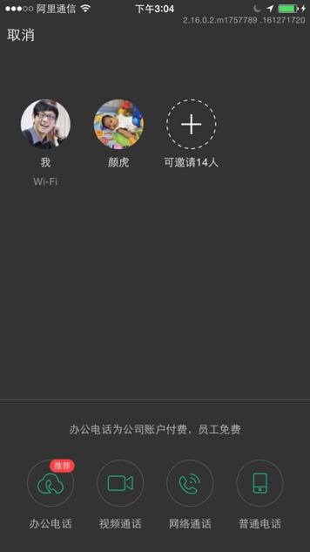
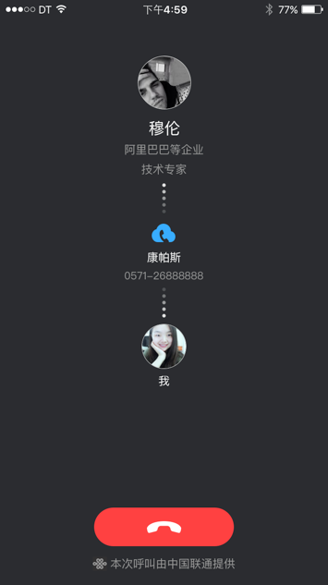
办公电话
智能办公电话发起呼叫
回拨呼叫过程
什么是智能办公电话
1. 中国联通在钉钉内提供的企业总机服务，企业或者组织在线申请固定电话，无需部署设备，员工用钉钉拨打电话，对外显示统一号码
2. 通过钉钉绑定手机、可拨打中国大陆地区手机号码和座机号码
3. 企业购买通话时长后，员工拨打使用分钟数，将从企业账户中扣除。
4. 拨打体验：可以对企业通讯录以及外部联系人、手机通讯录、钉钉好友，拨打电话，电话拨出后，会立即收到回拨电话，确认接听后，办公电话会接通对方手机，接听方会显示拨打方的办公电话专属号码
智能办公电话由中国联通提供服务

Slide 35
PC办公电话
1、PC端支持使用拨号盘拨打办公电话
2、Mac、windows均支持视频会议
3、电脑端增加通话记录，与手机端通话记录一致

Slide 36
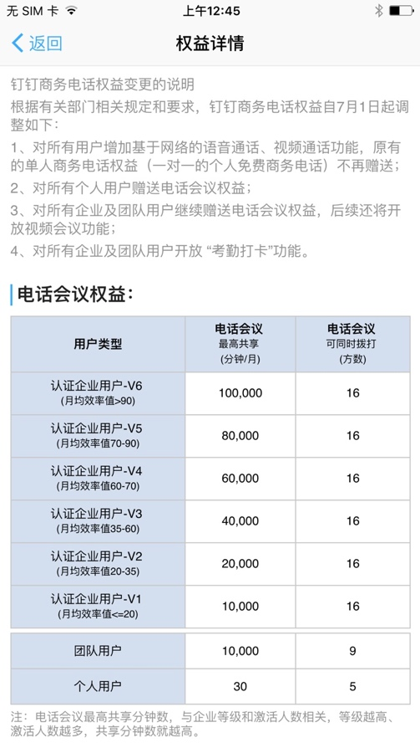
钉钉电话权益
企业成员共享电话会议分钟数，最高每月10万分钟
电话会议分钟数与企业等级和激活人数相关，等级越高、激活人数越多，共享分钟数就越多
每月1日更新电话会议分钟数，若电话会议不够使用，管理后台-企业数据-支持充值

Slide 37
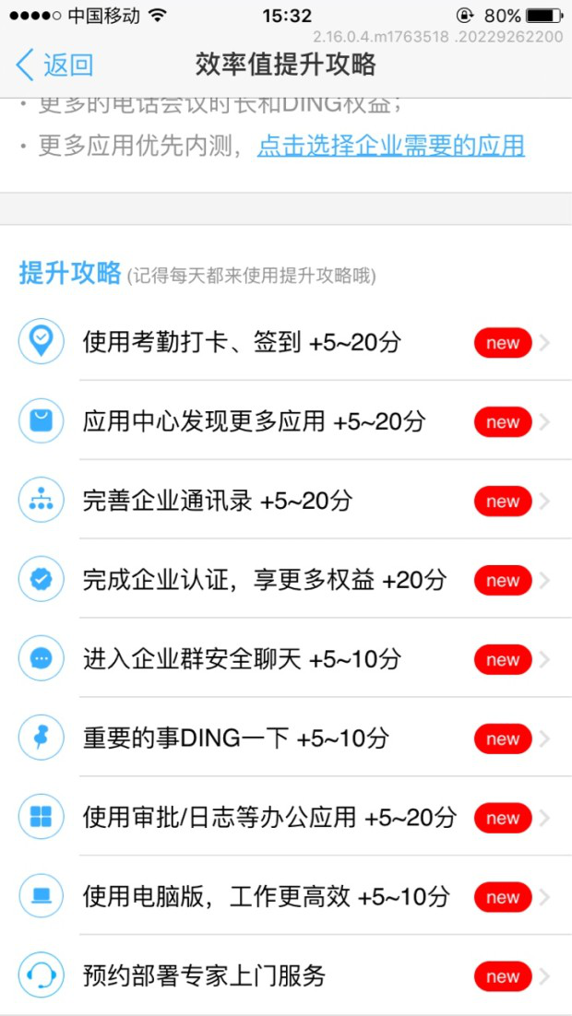
提升企业等级
企业等级由企业所有成员的平均效率分决定，每月1日自动更新
企业等级越高，企业DING额度和电话会议分钟数越多
如何提升效率值：激活企业员工，使用钉钉功能

Slide 38
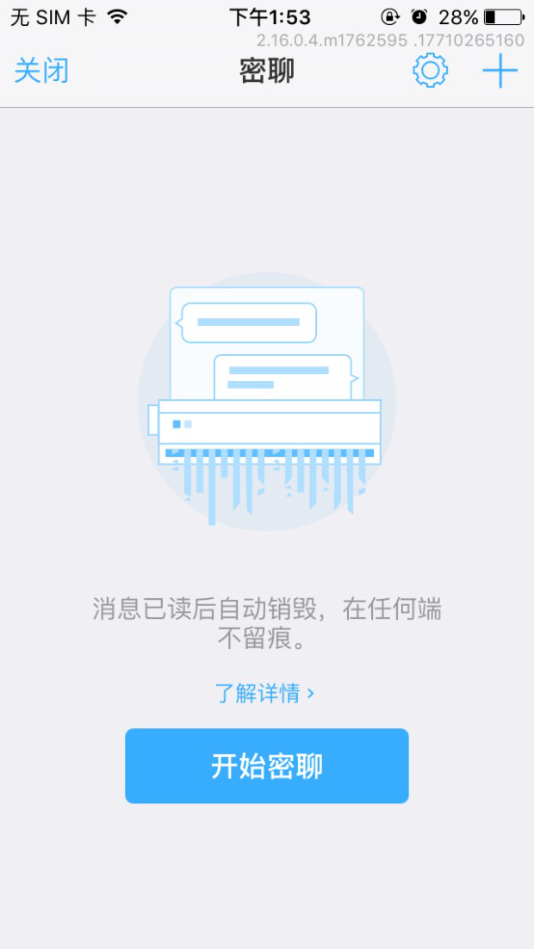
密聊
不留痕迹的私密聊天
  密聊消息在对方已读后会自动销毁
  在任何端不留痕迹
  接收方30秒倒计时
特性一览
  消息已读后自动销毁
  消息禁止拷贝和转发
  消息通知不透出内容
  密聊中头像名字打码防截屏
  可设置首页中隐藏澡堂会话
  密聊可设置安全密码锁
  密聊中锁屏自动离开密聊模式

Slide 39


密聊更私密
消息阅后即多端物理删除
可定制三种私密等级（初级、中级、高级），更贴心的私密感
设置路径：手机端-我的-设置-通用-密聊

Slide 40

消息-搜索
搜索功能强大，支持搜索联系人、群组、聊天消息、DING、功能、钉盘、钉邮、微应用
保留搜索记录

Slide 41

我的
帐号基本设置：
点击头像，可以进入个人资料页，设置头像、昵称等
查看企业等级、效率分，可以点击查看详情
红包：可以查看我收到的和我发出的，绑定实名认证汇付宝，红包自动提现到支付宝
收藏：重要消息、文件、图片进行收藏
表情：支持下载更多表情
福利社：钉钉活动入口
服务中心：上门服务、在线热线、使用手册、视频中心
设置：帐号安全、新消息通知、隐私、通用

Slide 42
修改资料
我的资料：
点击头像，可以进入个人资料页，设置头像、昵称等
头像
昵称
钉钉号（一旦设置不可更改）
二维码名片
性别
生日
地区
个人实名认证

Slide 43


红包
仅支持手机端发红包和接收红包：
聊天中可以点击“+”号，选择红包
需要绑定已实名认证的支付宝
一个支付宝只能绑定一个钉钉号
若是要绑定其他支付宝，原来的钉钉帐号要解绑
若是已经绑定支付宝，红包会自动提现到支付宝
常见问题可以点击顶部？号查看了解

Slide 44

服务中心
服务中心：
在线服务：智能服务，人工客服
上门服务：阿里认证专家走进企业上门服务（第1次免费）
电话服务：0571-88157808
视频中心：钉钉各种视频，快速了解钉钉
使用手册：安全手册、管理员指南、基础功能、工作应用
常见问题：所有业务常见问题
角色体验：负责人、员工初步体验钉钉

Slide 45

帐号与安全
帐号与安全：
帐号保护：开启后，不常用的手机登录，需要短信验证
更换手机号：更换手机号后，登录手机号和企业通讯录号码均会改变
钉钉登录密码
安全密码锁定：安全密码锁、锁屏保护、密聊保护等
隐藏密聊对话：若开启，首页中的密聊对话将被隐藏

Slide 46

通用
通用：
路径：我的-设置-通用
多语言：钉钉支持中文版、英文版、繁体版，安卓手机还支持日文版，聊天中支持中英文进行翻译
字体大小：可以根据自己喜好，调整大小
密聊：可进行设置密聊等级、隐藏密聊对话和开启密聊保护
全屏语音功能：聊天页面点击空白区域，快速发起语音
首页智能排序：若开启，首页中的消息将智能排序，按照置顶聊天、未接电话、特别关注人、单聊、群聊
显示启动图片：关闭后，启动钉钉将不显示启动图片
清除缓存

Slide 47



遇到困难，请钉钉扫一扫联系我们
预约专家上门服务

